Slide 1

Lovbanco
Ma banque
Thomas Lovis, Vulliemin Kevin, Charles Ombang Ndo

Slide 2
Sommaire
Description du projet
Répartition des tâches
Démonstration
Architecture
Qualité de logicielle
Améliorations
Problèmes rencontrés
Conclusion

Slide 3

Description du projet
Dépôts
Virements
Retraits
Historique
Exporter des données
Créer un compte utilisateur
Faire une demande de compte bancaire

Slide 4
Répartition des tâches
Thomas Lovis
Architecture, Développement
Vulliemin Kevin
Architecture, Qualité de logicielle
Charles Ombang Ndo
Architecture, Développement

Slide 5
Démonstration

Slide 6
Développement
Code généré
Avantageux mais…
Configuration de la source de données
Création d’un pool de connexion (tout allait alors si bien…)
Utilisation des Façade

Slide 7
Architecture
EJB
Session Beans
Façades
Page1.xhtml
Pge2.xhtml

Slide 8
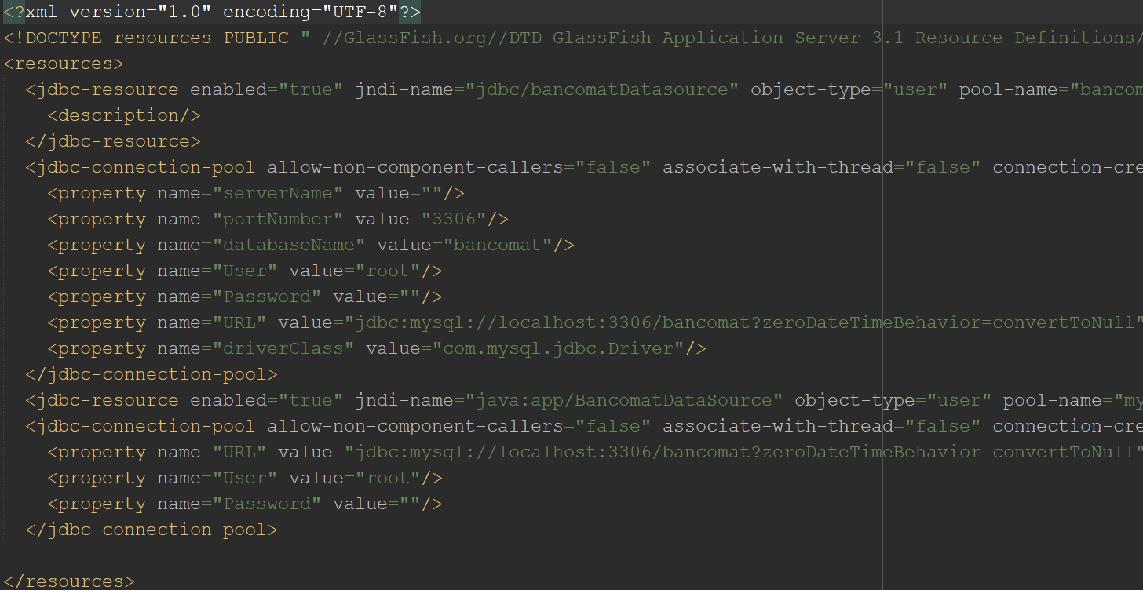
Datasource/pool de connexion
glassfish-resources.xml

Slide 9
Qualité de logicielle
Les choses importantes à tester ont été :
Les accès utilisateurs
La procédure d’ouverture de compte
Le bon fonctionnement des retraits, dépôts, transferts clients
Tester les différents types de comptes bancaires

Slide 10
Qualité de logicielle
Sécurité
Droits relatifs au type de connexion (public / client / admin)
Performances
Charge pendant les pics d’utilisations

Slide 11
Qualité de logicielle
Validation
Login / Logout
Création / Refus de compte bancaire
Gestion de compte bancaire (client)
Gestion de compte bancaire (admin)
Gestion des clients

Slide 12
Problèmes rencontré
Pool de connexion
Version 4.1.1 Glassfish
Gestion de la sécurité par Glassfish
Difficile à débugger
Mise en place difficile (début de projet)

Slide 13
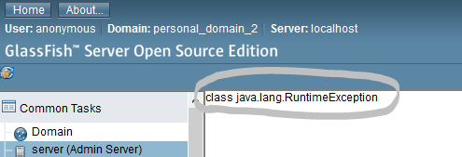
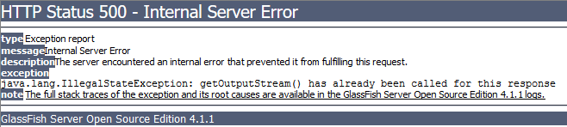
Problèmes rencontrés
Création d’une ressource JDBC
Création pool de connexion

Slide 14
Améliorations
Gestion des droits via le server Glassfish
Nettoyage du code
Design

Slide 15
Conclusion
Objectifs plus ou moins atteints
Sécurité applicative
Puissance de JPA, JSF

